Slide 1
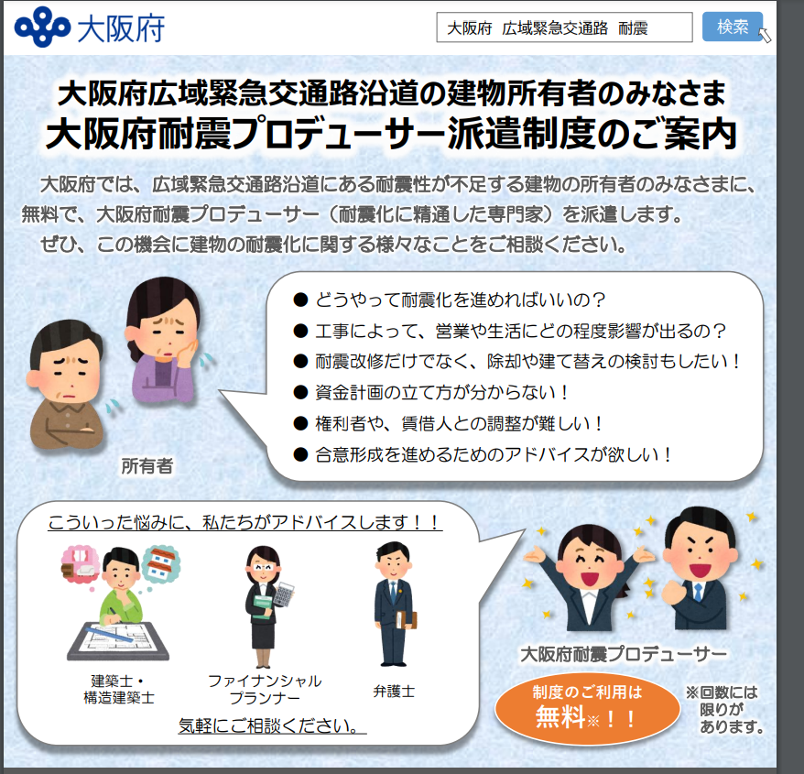
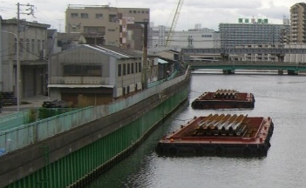
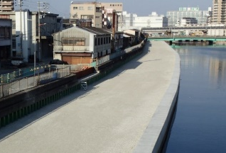
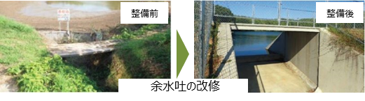
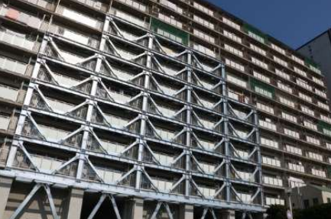
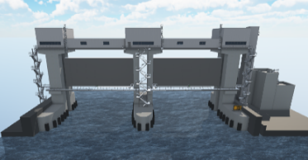
新・大阪府地震防災アクションプラン～令和４年度の進捗結果＜まとめ＞～
新・大阪府地震防災アクションプランについて
各アクションの分類について
令和４年度の各アクションの評価結果(単年度評価)
➢同プランは、平成23年3月に未曾有の被害をもたらした東日本大震災の
教訓などからの新たな知見に基づき、南海トラフ巨大地震の被害想定に
対応する新たなハード・ソフト対策の強化に取り組むため、平成27年に令和
6年度までの10年間の計画として策定。
➢さらに、平成30年度大阪北部地震、台風第21号、令和元年度台風
第19号などの度重なる災害からの教訓により、各アクションのさらなる取組
強化や、これらの災害より顕在化した課題に対応するため、新たなアクション
を策定するなど、大阪府の災害対応力を強化。
➢各アクション（100アクション）については毎年度、進捗状況や目標達成
度の評価を行い、その見直し・改善をすることで着実にプランを推進。
具体的数値目標があるもの
数値目標が設定できないもの
➢各アクションの評価は、取組み内容の進捗・達成状況などについて、
関係部局による進捗管理(PDCA)シートの精査とともに、ヒアリング等
を実施し、総合的に判断。
各アクションの進捗状況評価
大阪府自ら
取り組む
アクション
＜1４アクション＞
Ⅰ 府のハード施策として推進しているもの
例）防潮堤の津波浸水対策
水門の耐震化の推進
ため池防災・減災の推進 など
＜4８アクション＞
Ⅱ 府のソフト施策として推進しているもの
例）大阪880万人訓練の充実
災害医療体制の整備
帰宅困難者対策の確立 など
＜９アクション＞
Ⅲ 市町村・民間団体のハード施策を
支援することで促進を図るもの
例）民間建築物の耐震化
鉄道施設の防災対策 など
① 概ね計画どおりに進んでいるアクション
市町村・民間
団体の取組みを
支援する
アクション
＜2９アクション＞
Ⅳ 市町村・民間団体のソフト施策を支援
することで促進を図るもの
例）地下空間対策の促進
災害廃棄物の適正処理 など
100アクション
② 計画どおりに進んでいないアクション
０ アクション
主なアクションの進捗状況
アクション
広域緊急交通路等の通行機能確保
(沿道建築物の耐震化) 【都市整備部】
1
アクション
アクション
防潮堤の津波浸水対策の推進 【都市整備部】
８
ため池・減災対策の推進 【環境農林水産部】
46
【重点】
【重点】
【重点】
アクションの内容
アクションの内容
アクションの内容
➢防潮堤の基礎部にある液状化層を固化して変位・沈下をおさえる液状化
対策工などの耐震・液状化対策を実施。
➢大阪府ため池防災・減災アクションプランに基づき、対象ため池の耐震診断を
計画的に実施するとともに、診断結果を踏まえ必要な耐震対策を実施。
➢ソフト対策も含めた総合的な減災対策を推進するため、対象ため池の所在市
町村に対して、ため池ハザードマップの作成、住民周知及び活用を働きかける。
耐震改修促進法に基づき、平成25年11月から「住宅建築物耐震10ヵ年戦略・大阪」において、耐震診断義務化対象路線、耐震診断の報告期限を定め、平成25年度から耐震診断補助を行うとともに、平成26年度からは補強設計、耐震改修補助を行い、沿道建築物の耐震化を促進。
R４年度実績
➢木津川(L=0.1km)、六軒家川(L=0.4km)
■大阪府ため池防災・減災アクションプラン（令和４年３月）
合計0.5kmの対策を実施（木津川の対策完成！）
計画期間
令和4年度から令和13年度までの10年間
3つの
対策強化
方針
①ハード事業による防災・減災対策の加速
～対策工事の工期短縮と費用縮減～
②洪水調節機能の強化による下流域の安全・安心の確保
～地域を守る流域治水の強化～
③デジタル技術等を活用した、ため池管理の推進
～ため池管理の省力化～
R４年度実績
所有者毎に異なる課題に応じた的確な情報提供やアドバイスを行うなど、検討のきっかけと事業の具体化を図るため、専門家（大阪府耐震プロデューサー）を8棟、13回派遣。
広域緊急交通路の沿道のブロック塀等（義務付け対象外含む）の耐震化を進める所有者に対して、個別訪問やダイレクトメール等（約280件）によって耐震化の周知活動を実施。
沿道建物は耐震診断3件、補強設計1件、除却7件、耐震改修2件が実施。沿道ブロック塀等は耐震診断（39件）、除去等（26件）が実施。
防潮堤液状化対策の事例（六軒家川）
防災・減災対策の主な取組内容
令和４年度末：全体33.9km/34.0km
１．ハード対策
２．ソフト対策
【河川】 西大阪地区：21.9km /22.0km 泉州・寝屋川流域地区：対策完了
【海岸】 対策完了
➢耐震診断と対策の実施
➢農業利用されていないため池の廃止
➢全面改修・部分改修による対策の実施
➢ハザードマップの作成支援
➢防災重点ため池点検調査の強化※
➢デジタル技術を活用したため池管理の推進
関連アクション2（水門の耐震化等の推進）【都市整備部】
大阪府耐震プロデューサー派遣制度
３．洪水調節機能の強化
R４年度実績
➢洪水調節容量確保のための低水位管理の推進
➢ため池を活用した面的な治水対策の推進
更新する木津川水門の工事着手
水門の高度化（遠隔操作・自動
化※）の完了（全1７基）。
※防災重点ため池：決壊した場合の浸水区域に家屋や公共施設等が存在し、人的被害を与えるおそれのあるため池
R４年度実績
※水門の自動化：津波警報等が発表され、衛星からJアラートにて情報を受信した際に水門を自動閉鎖。
➢大阪府ため池防災・減災アクションプランに基づく耐震診断を12箇所実施。
➢診断結果を踏まえた低⽔位管理や耐震補強⼯法の検討や対策⼯を実施。
➢市町村においてハザードマップの作成、住⺠周知及び活⽤を32箇所実施。
新木津川水門のイメージ
建物の耐震補強の様子

Slide 2
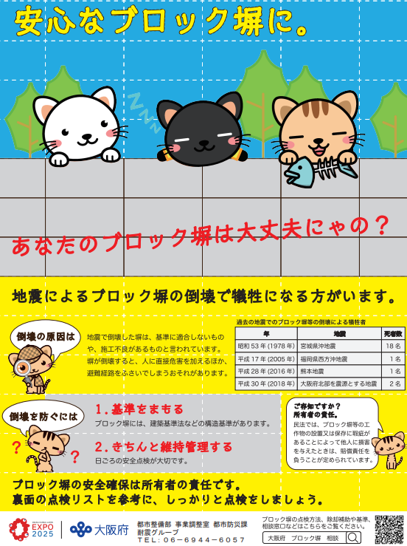
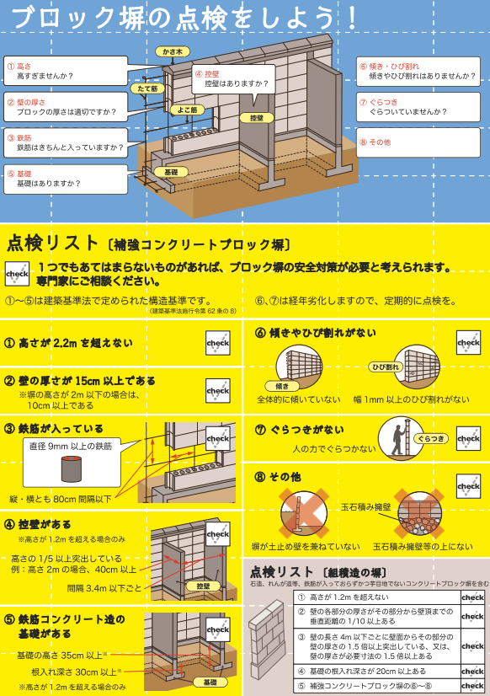
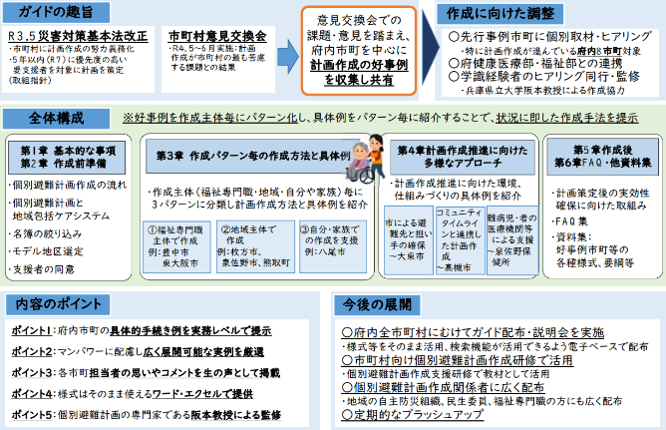
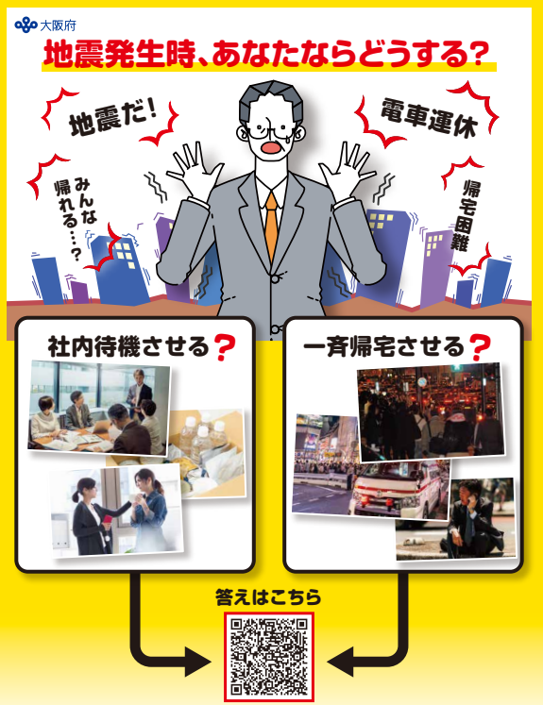
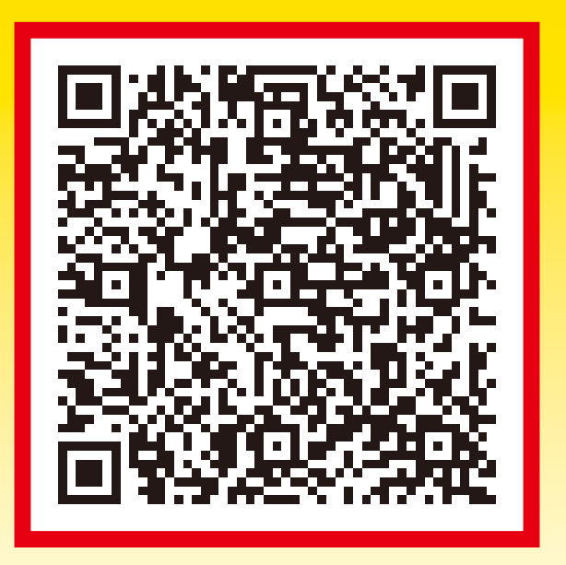
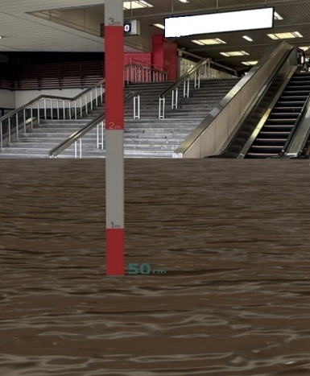
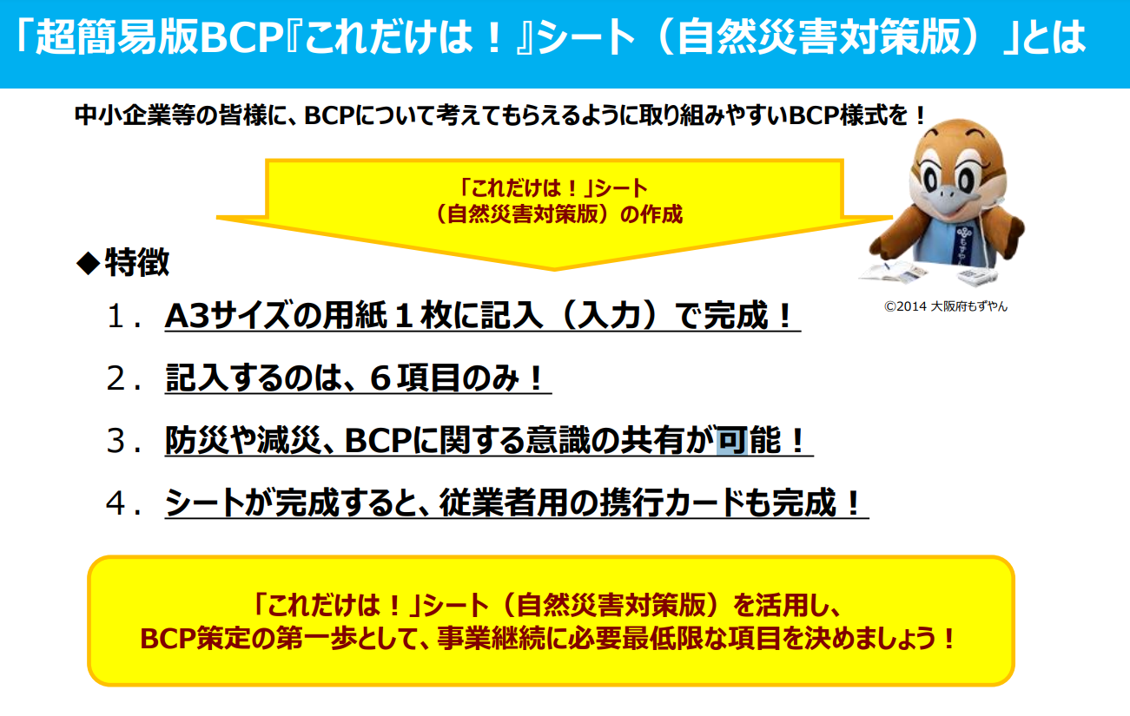
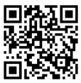
主なアクションの進捗状況
アクション
アクション
37
「避難行動要支援者」支援の充実【危機管理室・福祉部】
14
民間ブロック塀等の安全対策 【都市整備部】
【重点】
【重点】
アクションの内容
アクションの内容
ブロック塀所有者等に対して、建築基準法の規定の遵守の周知徹底などにより、耐震化について普及啓発する。
既存の危険なブロック塀や新設するブロック塀等に対して、建築基準法に基づく指導等を行う。
地域の高齢者、障がい者等の避難行動要支援者に対する情報伝達体制や避難支援・安否確認体制の整備が図られるよう、その方策を市町村とともに検討の上、全市町村において、「避難行動要支援者支援プラン」の策定及び避難行動要支援者名簿の作成が完了するよう支援。
市町村に対し、避難行動要支援者名簿の更新や活用を働きかけるとともに、個別避難計画の策定など避難行動要支援者の支援体制の確立が図られるよう支援。
R４年度実績
民間の危険なブロック塀等の所有者に対し、市町村と連携し安全対策の普及啓発を実施。
危険性ありと判断した220件について、所有者等へ改善指導を２回実施（６月、１月）した結果、R4年度末時点で125件の改善済（R4年度は27件改善）
新設するブロック塀について、リーフレットで安全確保の周知・啓発を行実施。
R４年度実績
市町村の所管部局長等を対象とした個別避難計画作成に係る研修実施（１回）。
市町村職員や福祉専門職・防災関係者等を対象にした計画作成に係るワークショップ形式等による研修実施（２回）。
健康医療部と連携し、府内市町村などの個別避難計画作成の好事例を収集した「市町村職員向け個別避難計画作成支援ガイド」を作成。
自主防災組織リーダー育成研修において、避難行動要支援者の支援に関する講義や避難支援に係る実技を実施（８回）。
府内市町村や他府県の先進的取組み事例を共有する研修会の実施（１回）。
啓発パンフレット（安心なブロック塀に）
市町村職員向け個別避難計画作成支援ガイド概要
アクション
16
57
帰宅困難者対策の確立 【危機管理室・都市整備部】
アクション
的確な避難勧告等の判断・伝達支援【危機管理室】
【重点】
アクションの内容
アクションの内容
経済団体等と連携し、企業に「一斉帰宅の抑制」を働きかける。
鉄道事業者等による運行再開情報等の発信を働きかけるとともに
情報発信の充実・強化を図る。
河川氾濫、土砂災害、高潮や津波が想定される市町村において、的確な避難勧告等の判断及び住民への情報伝達を行うためのマニュアルの策定・充実が図られるよう、情報提供を行うなど、市町村の取組みを支援する。
各市町村の防災担当者に対する各種の防災気象情報を適切に理解・活用し、適切なタイミングでの体制強化、避難に関する判断を行うなど防災対応力の向上を図る。
R４年度実績
拡大
企業に一斉帰宅の抑制を働きかけるとともに、社内待機するために必要となる事前の取組等を解説した「社員と会社を守る防災ガイド」を作成。
鉄道事業者等と大規模な地震発生を想定した運行情報伝達訓練を実施。
R４年度実績
社員と会社を守る防災ガイド周知用リーフレット
わかりやすいハザードマップとして、３Dハザードマップの活用方法を検討するとともに、民間企業と連携し、災害体験ARにおいて、大阪府内の浸水や土砂災害リスク情報を都市整備部から情報提供し、浸水被害の様子を可視化できる取組みを実施。
視覚障がい者に配慮したハザードマップの作成事例について市町村に情報提供を実施。
関連アクション79
（中小企業に対する事業継続計画（BCP）及び
事業継続マネジメント（BCM)の取組支援）
【商工労働部・危機管理室】
R４年度実績
BCP普及啓発セミナー・ワークショップ等の開催。
コンサルタント等の専門家によるBCP策定支援の実施。
大阪府「超簡易版BCP『これだけは！』シート」策定方法動画の公開。
災害体験AR QRコード
災害体験AR画像のイメージ（河川氾濫）
超簡易版BCP『これだけは！』公開動画の一部

